Slide 1
软件工程导论（第6版）
21世纪软件工程专业规划教材

Slide 2
第2章 可行性研究
overview
可行性研究的目的，是用最小的代价在尽可能短的时间内确定问题是否能够解决。其方法是分析集中主要的可能解法的利弊来判断待开发系统的规模和目标是否能够实现，以及所带来的效益是否合乎预期。
因此，可行性研究是指是进行一次大大压缩和简化了的系统分析和设计过程，在较高层次上以较抽象的方式进行系统的分析和设计过程。

Slide 3
目录
CONTENTS
1
可行性研究过程
2
系统流程图
3
数据流程图
4
数据字典

Slide 4
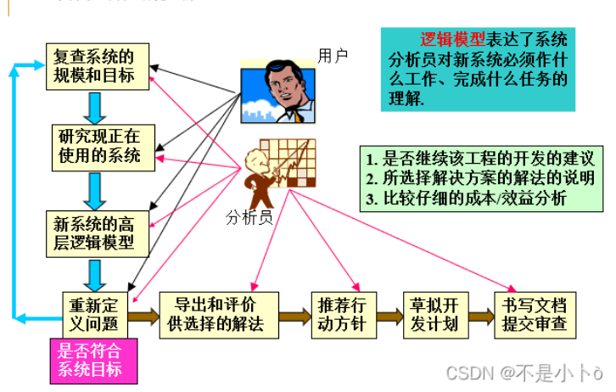
可行性研究过程
系统流程图
复查系统规模和目标
研究目前正在使用的系统
导出新系统的高级逻辑模型
进一步定义问题
导出评价供选择的算法
推荐行动方针
草拟开发计划
书写文档提交审查
数据流程图
技术角度
经济方面
数据字典
操作方面

Slide 5
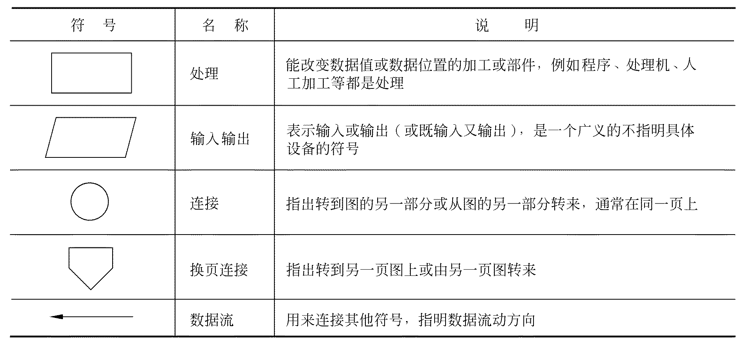
系统流程图
以概括的方式抽象地描绘一个实际系统时，仅仅使用下图中列出的基本符号就足够了
系统流程图是概括描述物理系统的传统工具，是用图形符号以黑盒子形式描述系统中数据流动所经过的物理介质（如文档、设备、人工处理） 以及涉及的处理步骤。它连接了系统的输入、处理、存储和输出。
系统流程图表达数据在系统各部件之间流动的情况，而不是对数据进行加工处理，因此它是物理数据流程图而不是程序流程图。

Slide 6
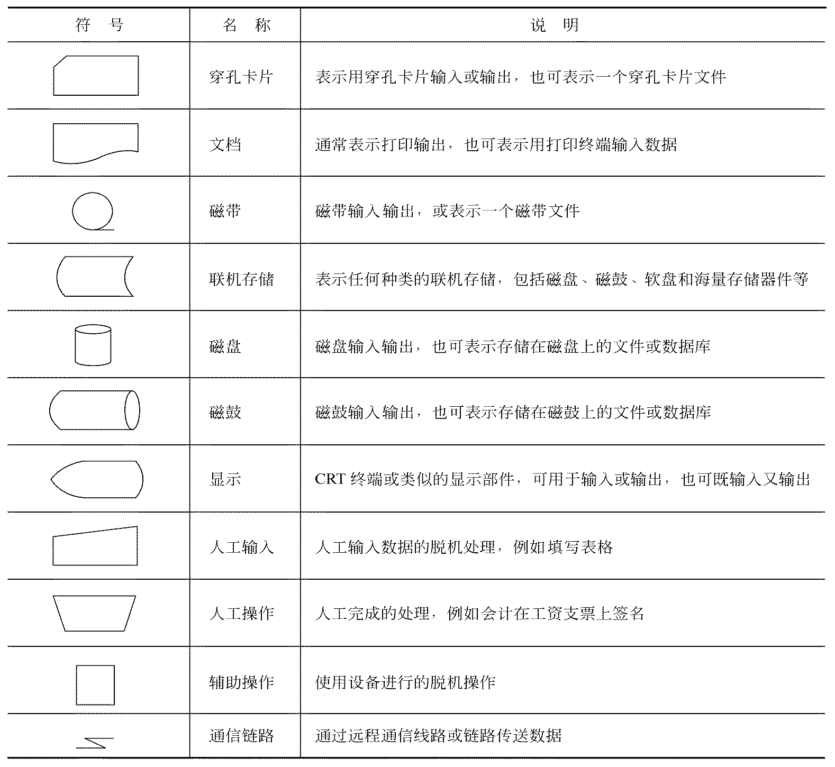
需要更具体地描绘一个物理系统时还需要使用右图中列出的系统符号

Slide 7
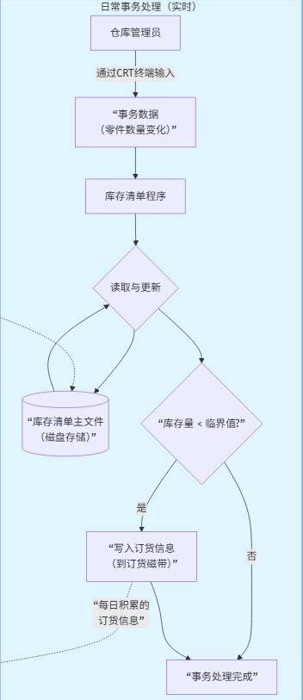
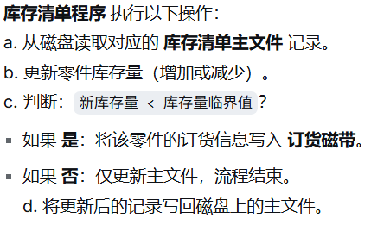
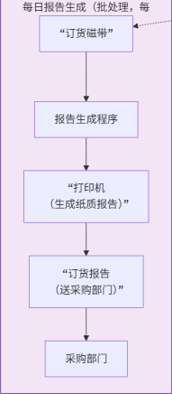
系统流程图的例子
某装配厂有一座存放零件的仓库，仓库中现有的各种零件的数量以及每种零件的库存量临界值等数据记录在库存清单主文件中。当仓库中零件数量有变化时，应该及时修改库存清单主文件，如果哪种零件的库存量少于它的库存量临界值，则应该报告给采购部门以便订货，规定每天向采购部门送一次订货报告。
该装配厂使用一台小型计算机处理更新库存清单主文件和产生订货报告的任务。零件库存量的每一次变化称为一个事务，由放在仓库中的CRT终端输入到计算机中；系统中的库存清单程序对事务进行处理，更新存储在磁盘上的库存清单主文件，并且把必要的订货信息写在磁带上。最后，每天由报告生成程序读一次磁带，并且打印出订货报告。
‌CRT终端是一种显示终端设备，主要用于计算机系统的信息输入和输出，不具备计算能力。

Slide 8
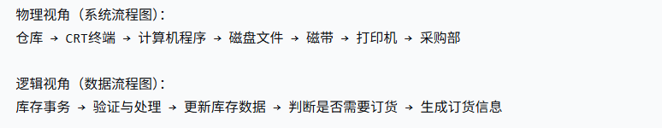
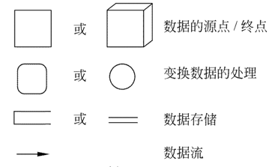
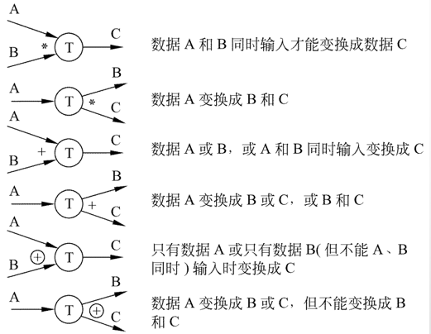
数据流图
数据流图是结构化系统分析的核心工具。它与系统流程图有本质区别：DFD关注数据的逻辑流动和变换，而非物理实现。
数据流图（DFD）是一种图形化技术，它描绘信息流和数据从输入移动到输出的过程中所经受的变换。系统流程图表达数据在系统各部件之间流动的情况。
数据流图述系统的逻辑功能，展示系统做什么，而不关心如何做、由谁做、在哪里做（这些是系统流程图关注的。
基本符号
附加符号

Slide 9
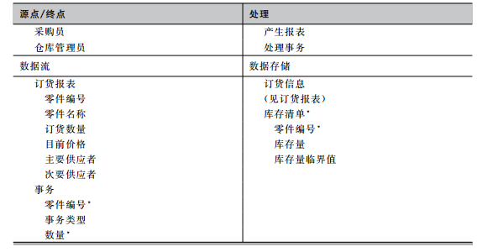
假设一家工厂的采购部每天需要一张订货报表，报表按零件编号排序，表中列出所有需要再次订货的零件。对于每个需要再次订货的零件应该列出下述数据：零件编号，零件名称，订货数量，目前价格，主要供应者，次要供应者。零件入库或出库称为事务，通过放在仓库中的CRT终端把事务报告给订货系统。当某种零件的库存数量少于库存量临界值时就应该再次订货。
example
第一：考虑数据的源点和终点。从上面对系统的描述可以知道“采购部每天需要一张订货报表”，“通过放在仓库中的CRT终端把事务报告给订货系统”，所以采购员是数据终点，而仓库管理员是数据源点。
第二：考虑处理。阅读问题描述，“采购部需要报表”，因此必须有一个用于产生报表的处理。事务的后果是改变零件库存量，然而任何改变数据的操作都是处理，因此对事务进行的加工是另一个处理。注意，在问题描述中并没有明显地提到需要对事务进行处理，但是通过分析可以看出这种需要。
第三：考虑数据流。系统把订货报表送给采购部，因此订货报表是一个数据流；事务需要从仓库送到系统中，显然事务是另一个数据流。
第四：考虑数据存储。产生报表和处理事务这两个处理在时间上明显不匹配——每当有一个事务发生时立即处理它，然而每天只产生一次订货报表。因此，用来产生订货报表的数据必须存放一段时间，也就是应该有一个数据存储。

Slide 10
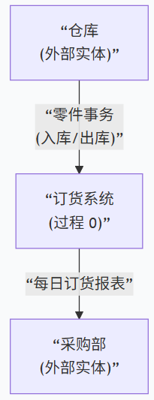
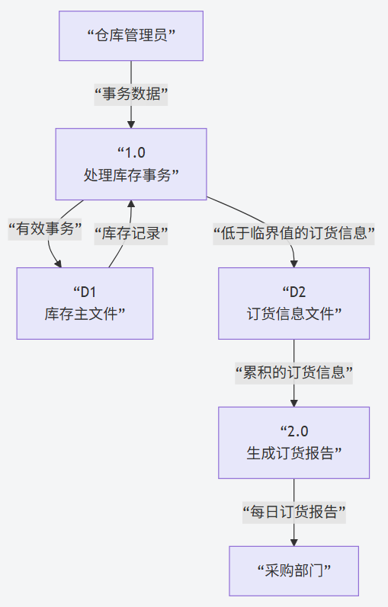
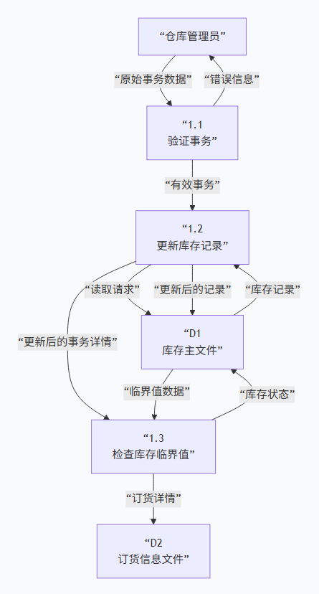
顶层图的目的：确定系统边界和与外部实体的交互。
一个过程，代表整个系统。
两个外部实体：仓库管理员、采购部门。
两条数据流：输入事务、输出报告。
第0层图的目的：展示系统的主要功能和数据存储。
两个主要过程：处理库存事务1.0，生成订货报告2.0。
两个数据存储：D1 库存主文件；D2 订货信息文件。
数据流：事务数据从仓库管理员流向过程1.0。过程1.0更新D1，并向D2写入订货信息。过程2.0从D2读取信息，生成报告给采购部门。
顶层图
第1层图的目的：详细展开“1.0 处理库存事务”过程。
验证事务。
更新库存记录。
检查库存临界值。
第0层图
数据流图是分层绘制的，这是其最重要的特性之一
第1层图

Slide 11
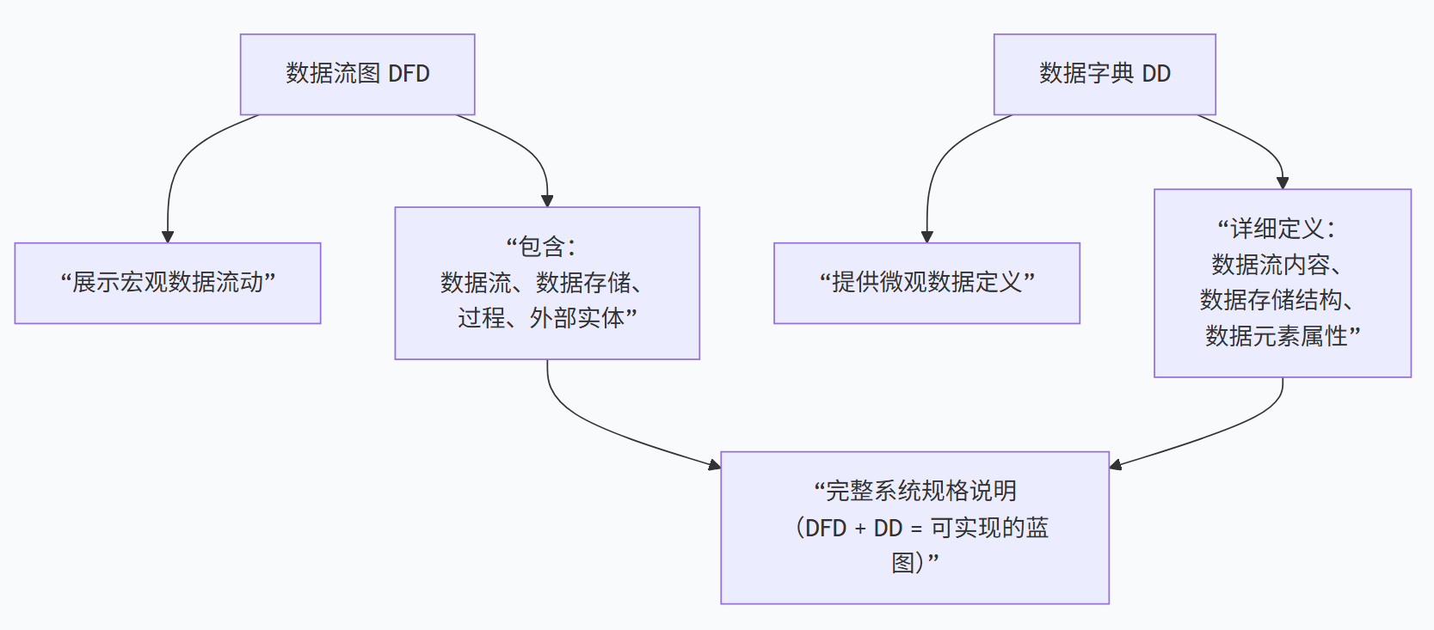
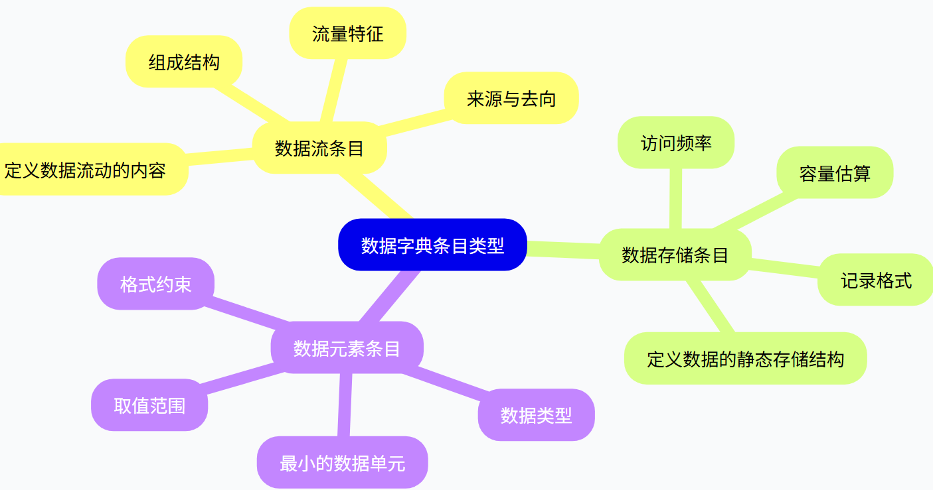
数据字典
数据字典是数据流图的核心配套文档，它提供了DFD中所有数据元素的精确、无歧义的定义
数据字典是关于数据的信息的集合，也就是对数据流图中包含的所有元素的定义的集合。详细描述了数据的数据项、数据结构、数据流、数据存储、处理逻辑等，帮助用户理解和使用数据。
帮助我们更好地理解和使用数据，提高数据的一致性和准确性。
数据流图和数据字典共同构成系统的逻辑模型。

Slide 12
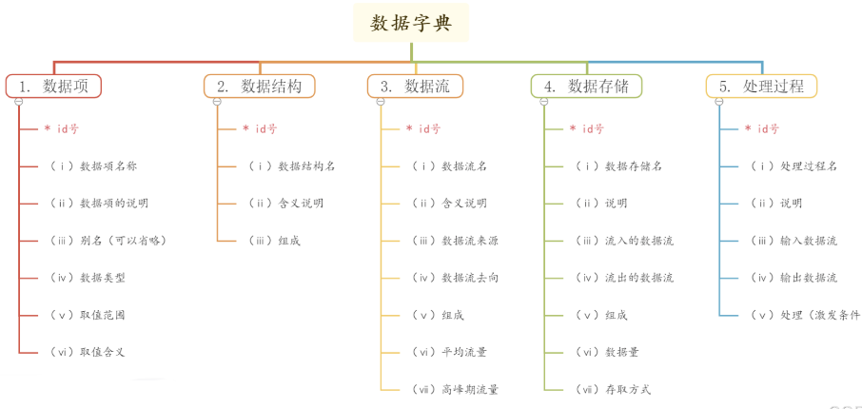
数据项：描述了数据的名称、类型、长度、取值范围及其他属性。
数据存储：描述了数据在系统中的存储方法及位置。
数据结构：描述了数据的组织方式和联系。
处理过程：描述了对数据的各种操作和处理。
数据流：描述了数据在系统中的流动方向和过程。

Slide 13
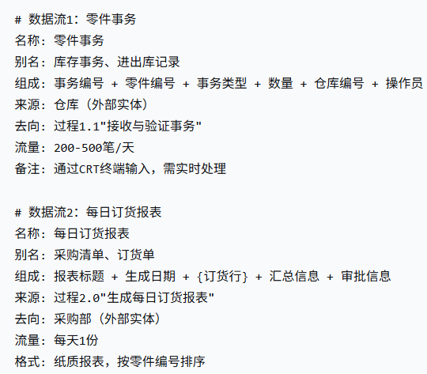
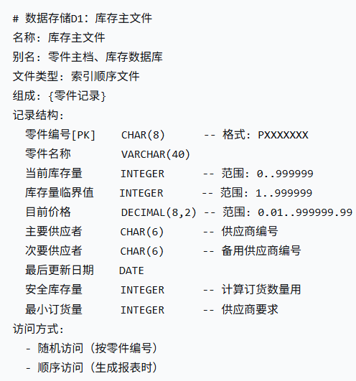
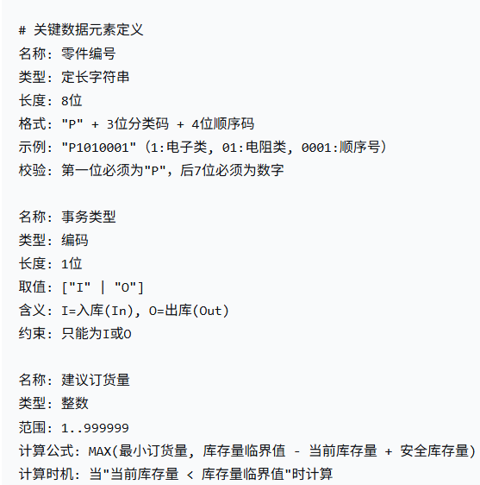

Slide 14
THANKS

